Slide 1
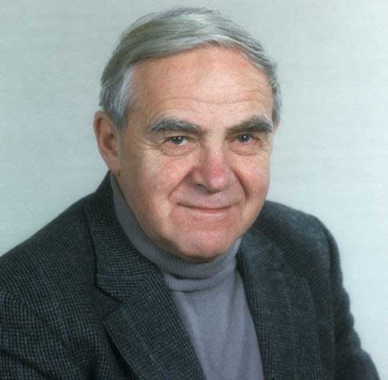
Даниил
Александрович
Гранин

Slide 2
родился в 1919 год
в г. Волынь (ныне Курской области)
в семье лесника.

Slide 3
Школу окончил в Ленинграде
и там же поступил
в Политехнический институт.
Накануне войны защитил диплом,
получил специальность
инженера – электрика
и был направлен на работу
на Кировский завод.

Slide 4
В 1941 году,
когда началась война,
Даниил Гранин пошел добровольцем
в народное ополчение.
Воевал на Северо – Западном
и Ленинградском фронтах
в пехотных частях.
После учебы в танковом училище
был командиром танковой роты
на Прибалтийском фронте.
Закончил войну в звании капитана.

Slide 5
После демобилизации
послан в Ленинград
на восстановление разрушенного войной
энергохозяйства города.
Первый рассказ «Вариант второй »
был напечатан в журнале «Звезда»
в 1949 году.
После этого была написана
историческая повесть
«Ярослав Домбровский» (1951 год).
До 1955 года Даниил Гранин
продолжал совмещать работу
в научно – исследовательском институте
Ленэнерго с литературным делом.
После опубликования романа «Искатели»
(1954) перешел на положение
профессионального литератора.

Slide 6
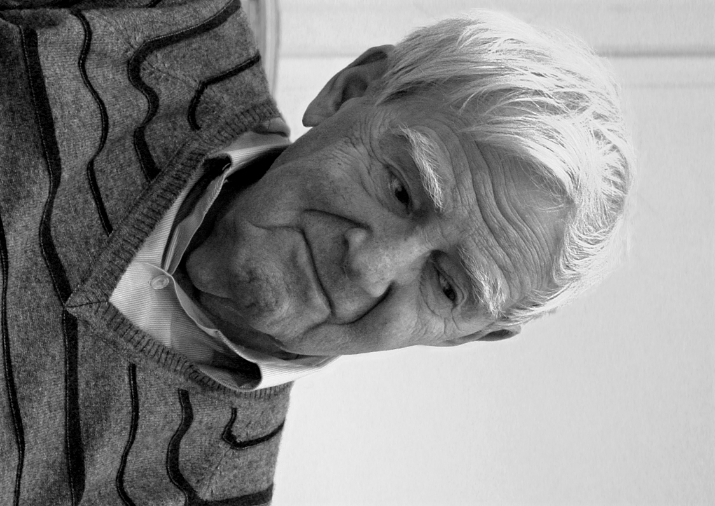
В последующие годы
были написаны романы
«После свадьбы» (1958),
«Иду на грозу» (1962),
повести «Кто-то должен » (1966),
«Прекрасная Ута» (1967),
«Наш комбат» (1968),
«Эта странная жизнь» (1974),
«Однофамилец» (1975),
«Обратный билет» (1976) и другие.

Slide 7
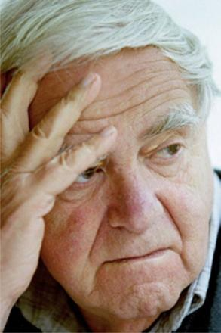
За повесть «Клавдия Вилор» (!976)
автор удостоен
Государственной премии СССР.
Героико–трагическая повесть
написана в столь любимом
писателем жанре
документально–биографическом
повествовании. Возможно,
не появилось бы
такого интереса к произведению,
к героине, не будь ее судьба
столь драматична,
не случись послевоенной трагедии,
который придал новый свет
ее героической и
драматической судьбе.

Slide 9
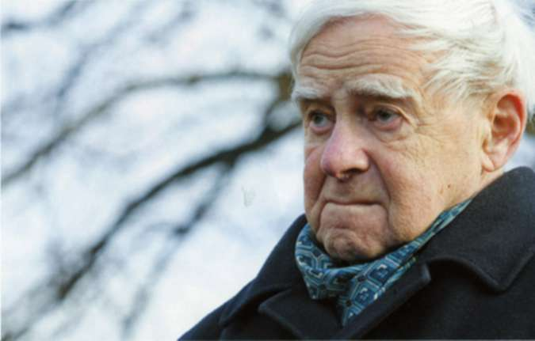
"Севесть дает себя знать при нарушении,а
вот душа , она при чистой совести может тосковать и куда-то стремиться"

Slide 10
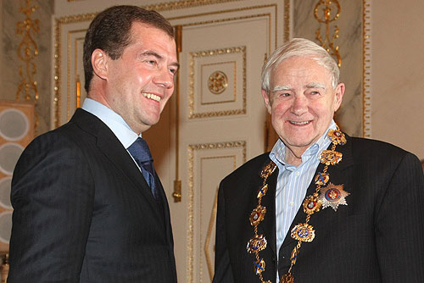

Slide 11
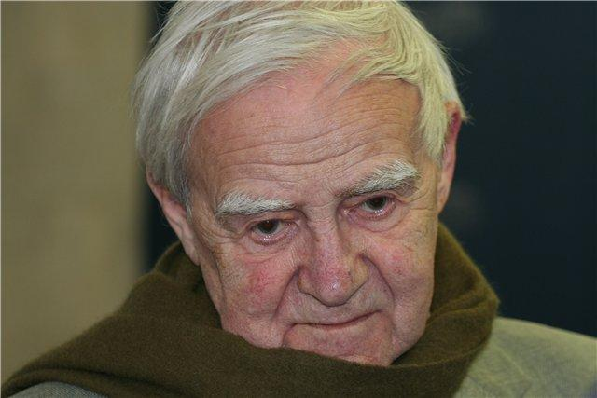
" Мысленно я примериваю эту судьбу"

Slide 12
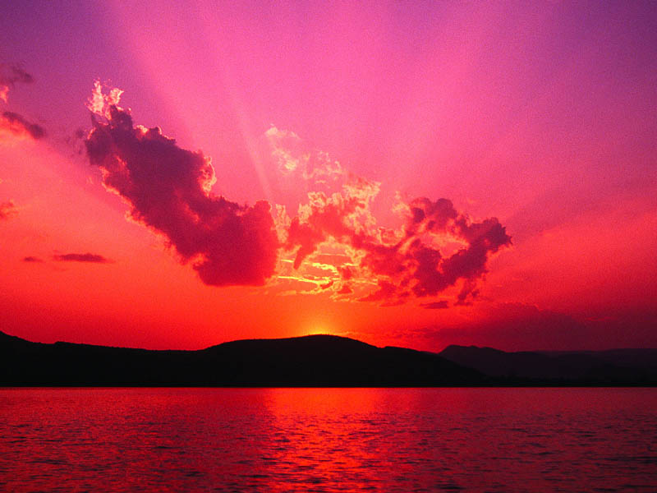
В фашистском плену

Slide 13
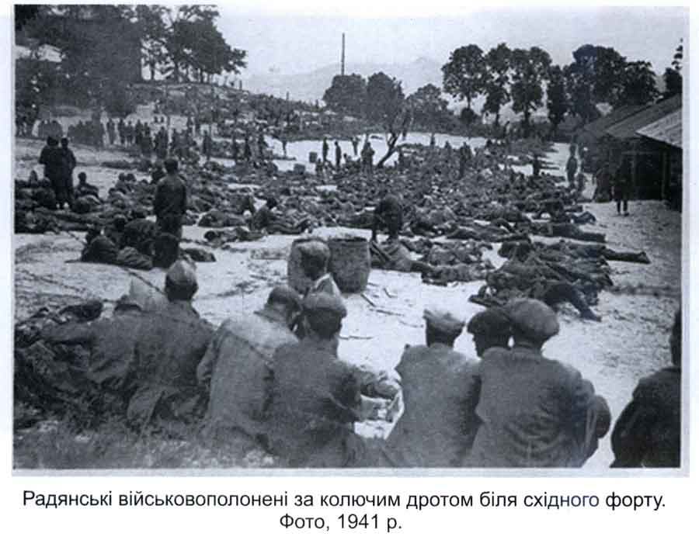

Slide 14
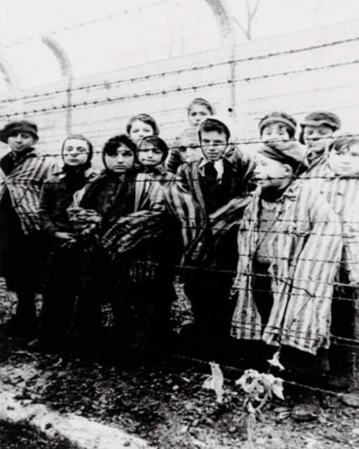

Slide 15
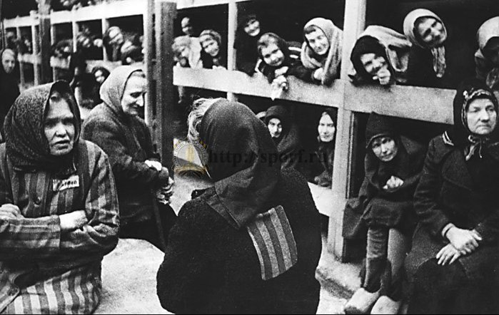

Slide 16
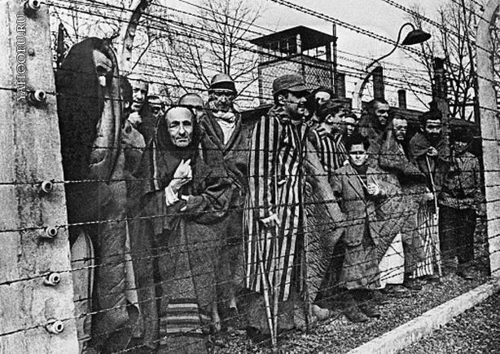

Slide 17
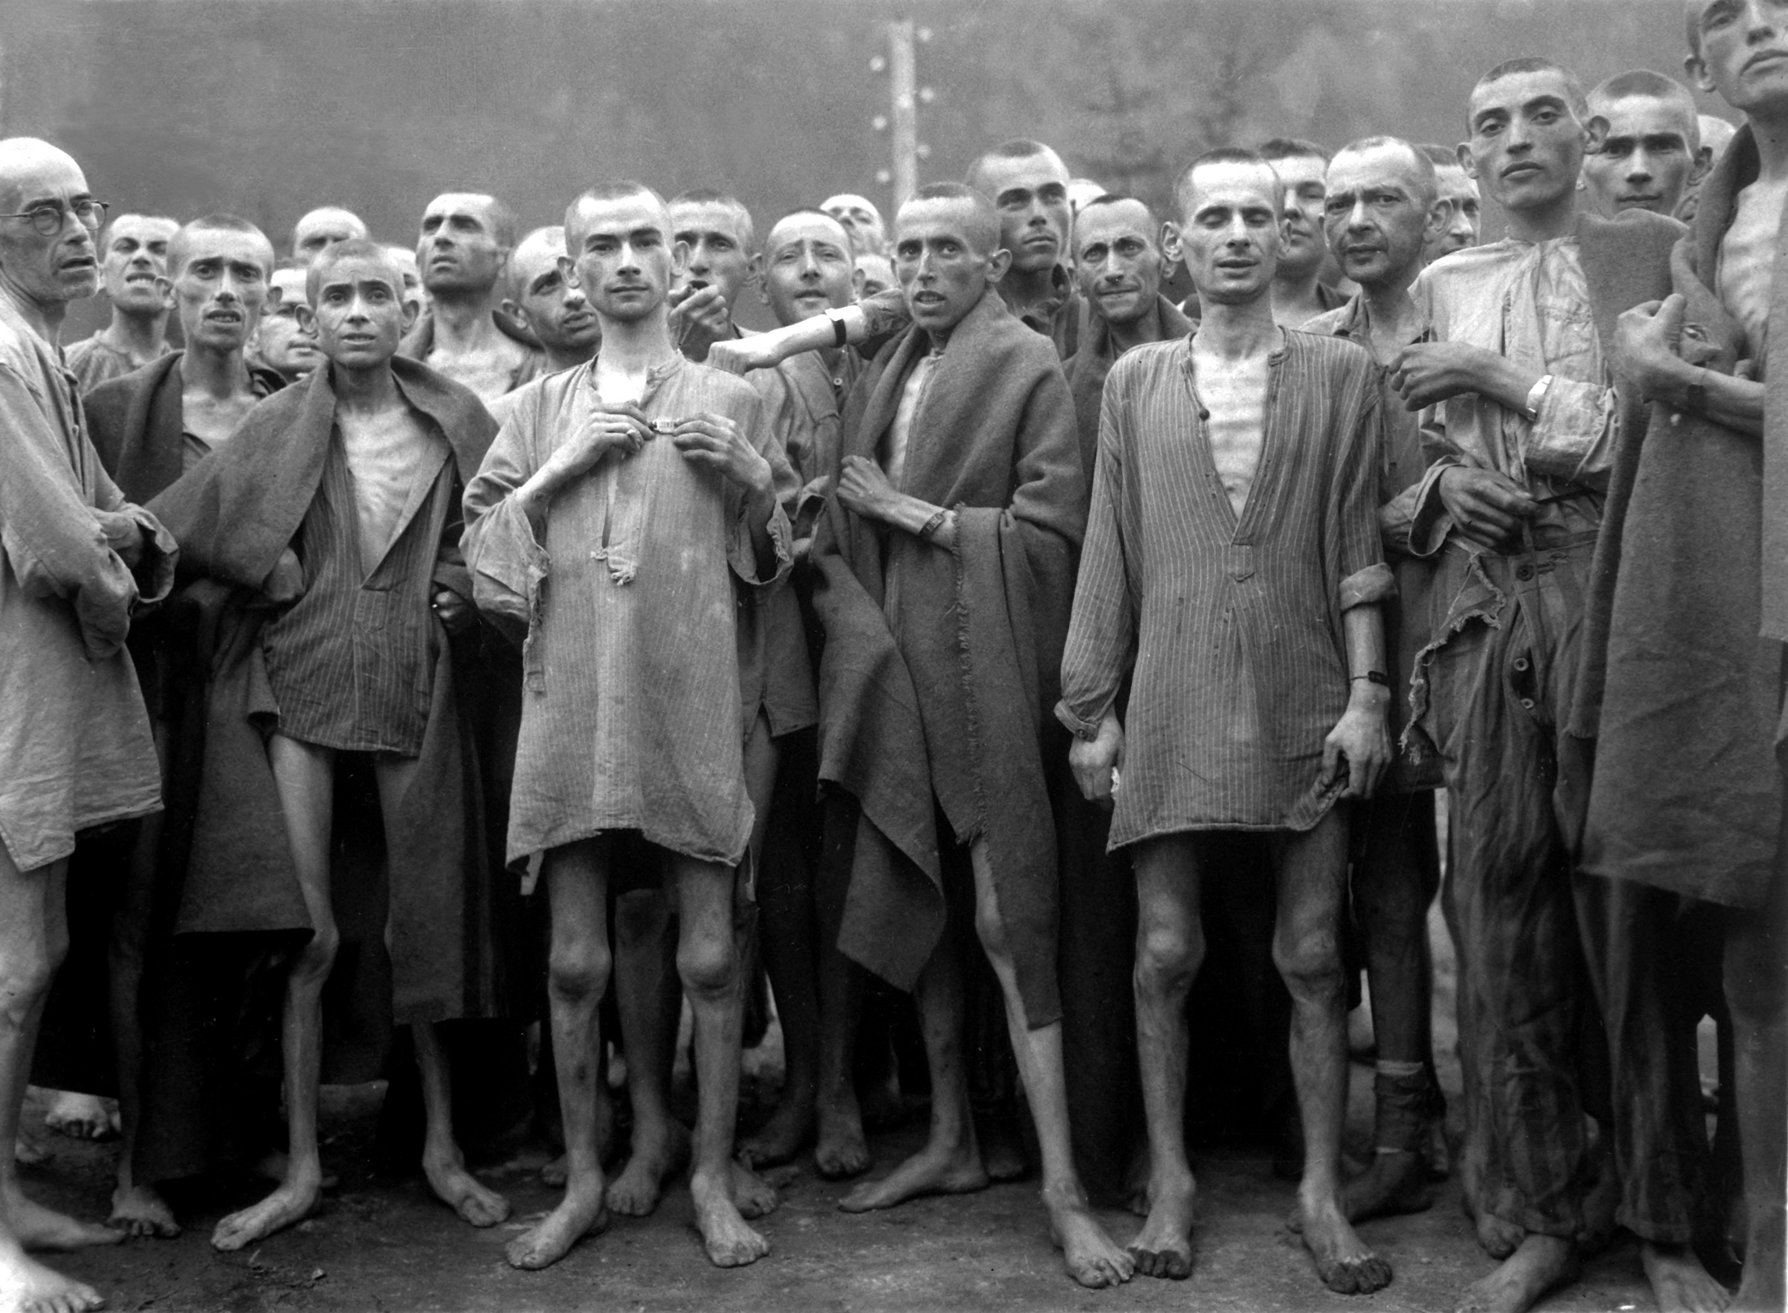

Slide 18
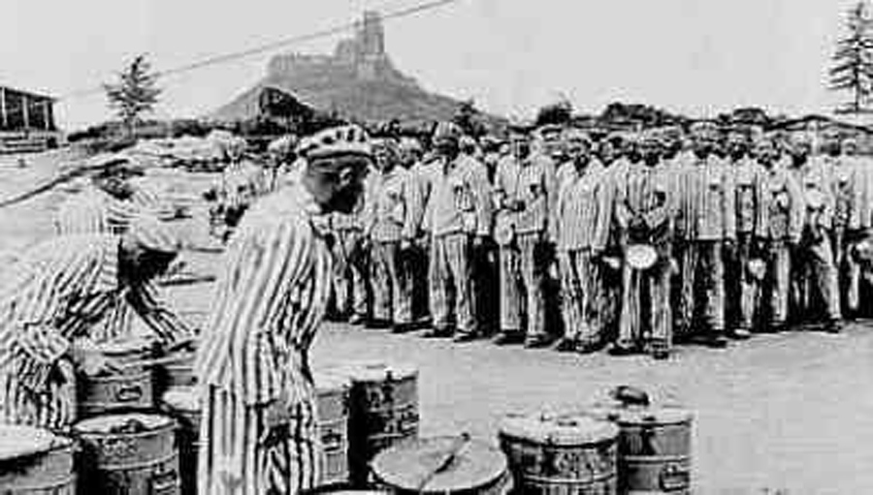

Slide 19
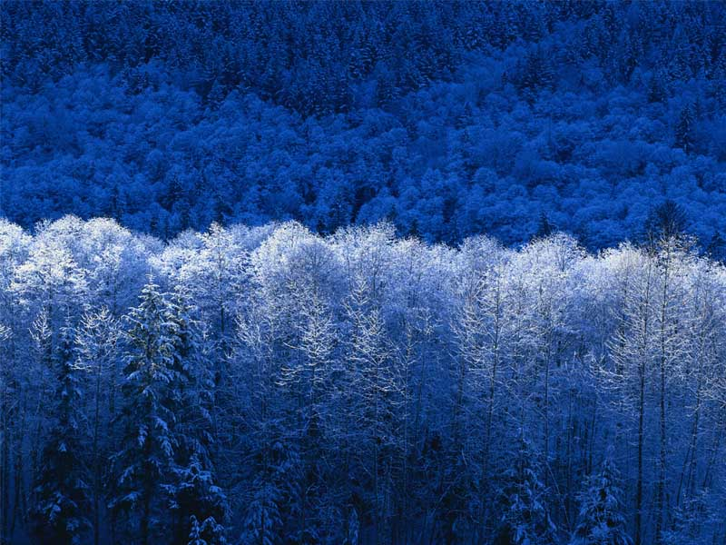
ГУЛАГ
ГУЛАГ

Slide 20
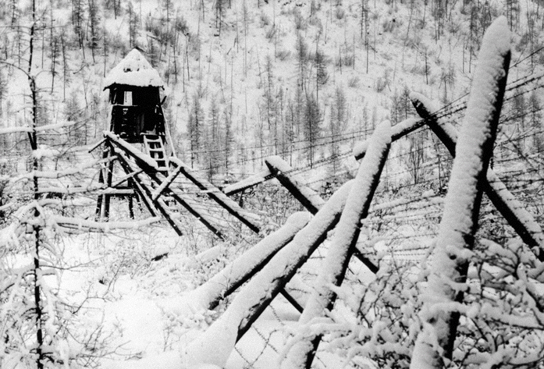

Slide 21
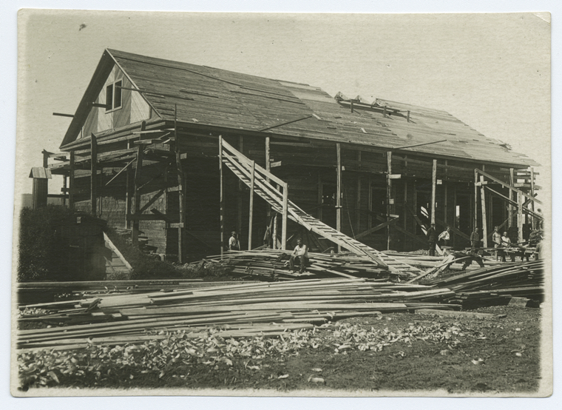

Slide 22
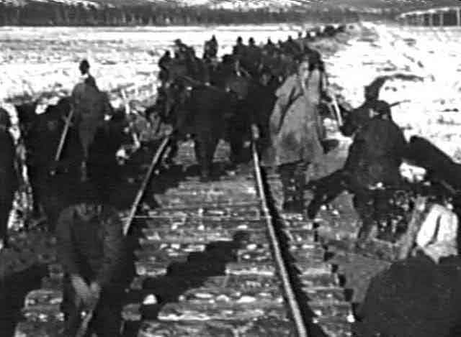

Slide 23
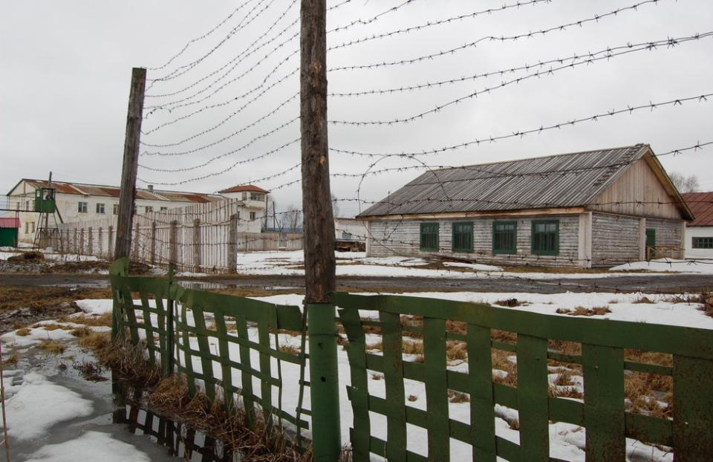

Slide 24
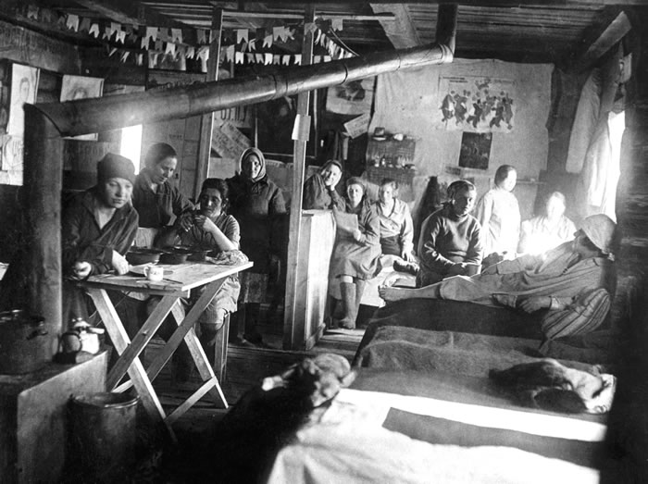

Slide 25
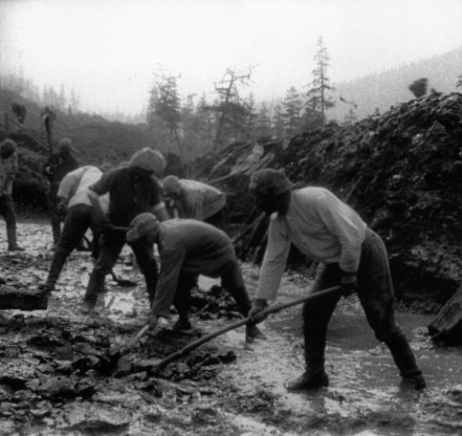

Slide 26
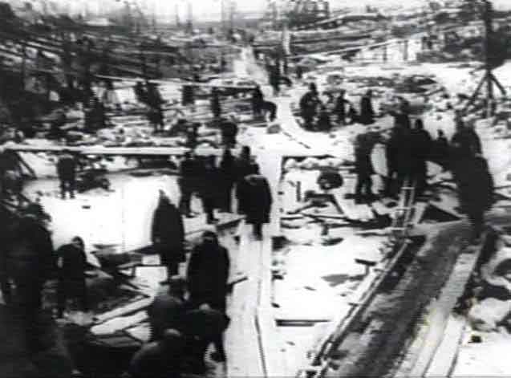

Slide 27
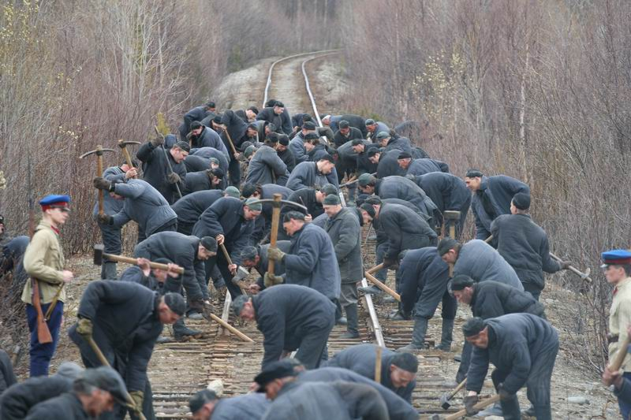

Slide 28
